Slide 1
4.6 互联网控制报文协议ICMP
4.6.1 ICMP的作用与特点
IP 无连接，不可靠，没有差错控制
源主机的IP模块，需要控制机制对分组了解
报告差错
  线路故障
  超过TTL时间（TTL=0）
  路由器拥塞（扔掉优先级低的）
保证TCP/IP可靠性
Notes:
IP 无连接，不可靠，没有差错控制，查询
分组一旦发送出去，源主机的IP模块，不知道分组的传输情况，需要控制机制对分组了解
报告差错，如线路故障，超过TTL时间（TTL=0），路由器拥塞（扔掉优先级低的）
保证TCP/IP可靠性

Slide 2
4.6 互联网控制报文协议ICMP
4.6.1 ICMP的作用与特点
报文封装成IP分组（长度≤576B），再传送给数据链路层。
不能独立于IP单独存在（IP辅助协议），解决IP不可靠问题
用于IP分组转发过程中检测错误，由路由器向源主机报告差错原因。
不能纠正差错（只报告差错）
传输层（高层）要得到可靠传输，需要采用其他机制来保证。

Slide 3
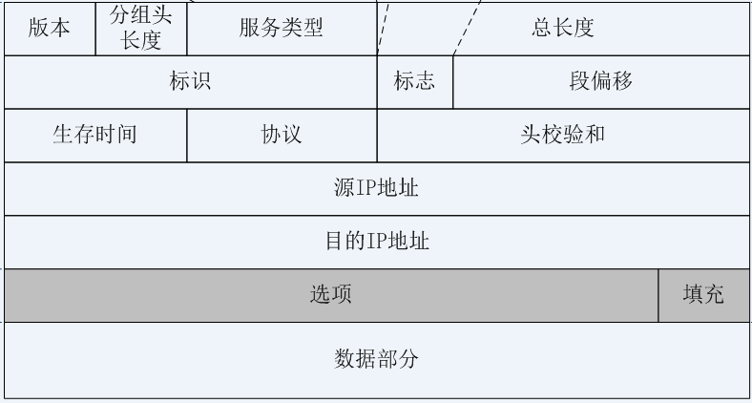
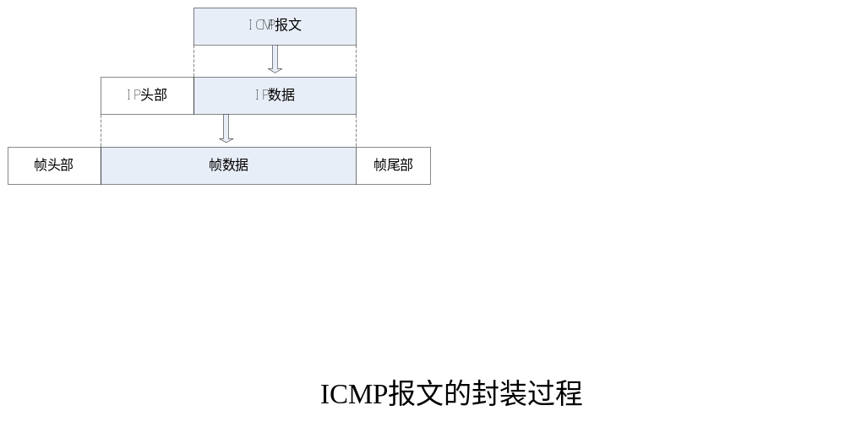
4.6.5 ICMP报文的封装
ICMP报文作为IP分组数据转发（被封装在IP分组的数据段中）
包含ICMP报文的IP分组头的协议类型字段值设为：1

Slide 4
4.6.2 ICMP报文类型和报文格式
ICMP报文类型
报文类型 | 种类
差错报告 | 目的站不可达
 | 数据报超时
 | 数据报参数错
 | 源站抑制
 | 路由重定向
查询报文 | 时间戳请求与应答
 | 回应请求与应答
 | 地址掩码请求与应答
 | 路由器查询与通告

Slide 5
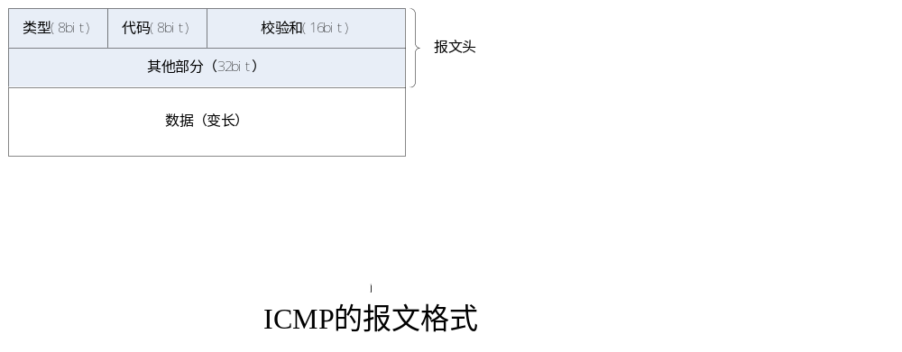
4.6.2 ICMP报文类型和报文格式
ICMP报文格式

Slide 6
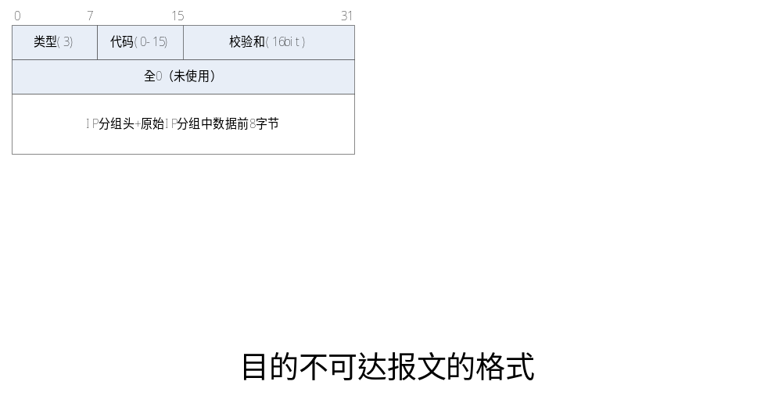
4.6.3 ICMP差错报文
1．目的站不可达报文
路由器不能找到正确的路由器/主机，分组转发失败，丢弃该分组。然后向源主机发出ICMP目的站不可达报文

Slide 7
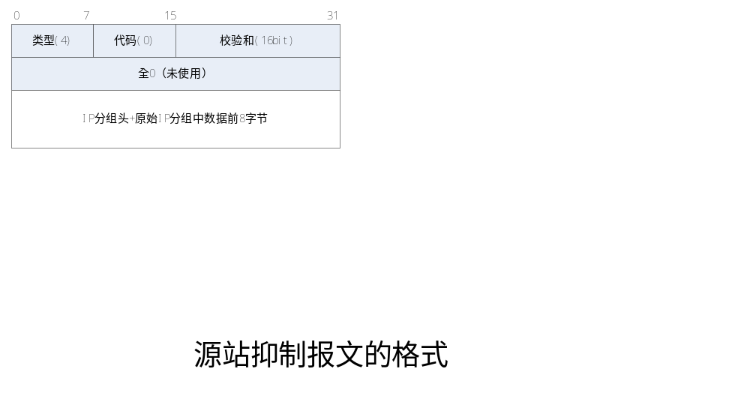
4.6.3 ICMP差错报文
2．源站抑制报文
路由器分组接收速率比转发速率快，缓冲区队列将会溢出，造成拥塞，此时向发送站发送“源站抑制”报文

Slide 8
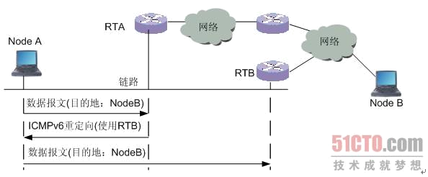
4.6.3 ICMP差错报文
3．路由重定向报文
路由器转发分组过程中，要将最有效的路由信息告知源主机，更新主机路由表（路由重定向报文）

Slide 9
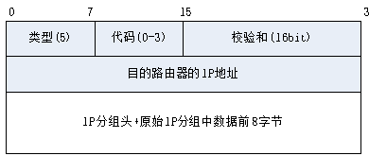
4.6.3 ICMP差错报文
3．路由重定向报文
路由重定向报文格式
代码值 | 描 述
0 | 对特定网络重定向
1 | 对特定主机重定向
2 | 基于指定的服务类型对特定网络重定向
3 | 基于指定的服务类型对特定主机重定向

Slide 10
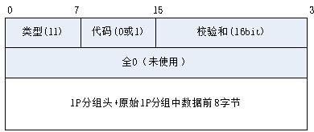
4.6.3 ICMP差错报文
4．超时报文
产生超时情况：
路由器转发分组时，TTL字段值减1后为0，则丢弃该分组，同时向源主机发送超时报文
分组所有分段在限定时间内（当第1个分段到达，启动定时器）未能到达目的主机时（分组无法组装），若多个分组出现这种情况，导致目的主机不能接收新的分组，从而出现“死锁”，将丢弃接收到的分段，并向源主机发送超时报文

Slide 11
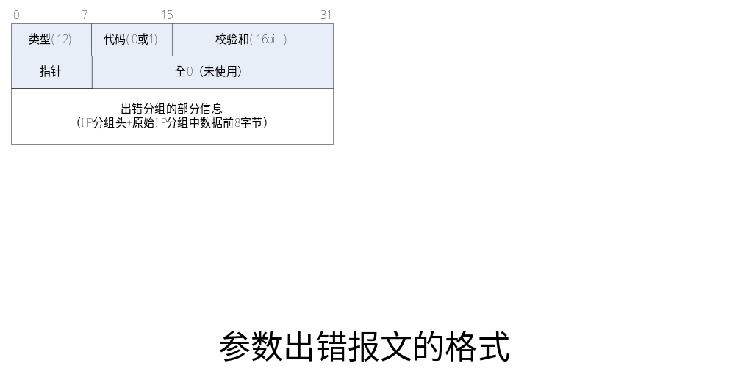
4.6.3 ICMP差错报文
5．参数出错报文
路由器发现以上4种差错情况以外的错误字段，丢弃该分组，向源结点发送参数出错报文。

Slide 12
4.6.4 ICMP查询报文
ICMP查询报文的类型与代码说明
类型 | 类型名称 | 代码 | 报文名称
13/14 | 时间戳请求与应答 | 0 | 时间戳请求
 |  | 0 | 时间戳应答
8/0 | 回应请求与应答 | 0 | 回应请求
 |  | 0 | 回应应答
17/18 | 地址掩码请求与应答 | 0 | 地址掩码请求
 |  | 0 | 地址掩码应答
10/9 | 路由器询问与通告 | 0 | 路由器询问
 |  | 0 | 路由器通告

Slide 13
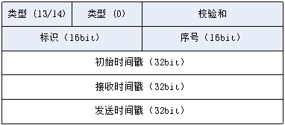
4.6.4 ICMP查询报文
1．时间戳请求与应答
提供基本简单的网络时钟同步
用来确定IP分组在两个机器之间往返所需时间（时钟同步）
时间戳：
初始时间戳：源主机发出请求的时间
接收时间戳：目的主机收到请求的时间
发送时间戳：目的主机发送应答时间

Slide 14
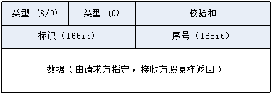
4.6.4 ICMP查询报文
2．回应请求与应答
测试能否到达目的主机/路由器（网络连通性）
由主机发出请求，检查另一个主机能否可达（ping命令）

Slide 15
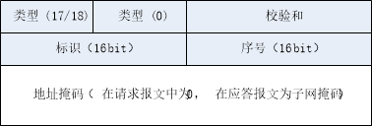
4.6.4 ICMP查询报文
3．地址掩码请求与应答
要得到网络子网掩码，主机向目标路由器发送地址掩码请求报文。路由器回送应答报文，向主机提供所需的掩码

Slide 16
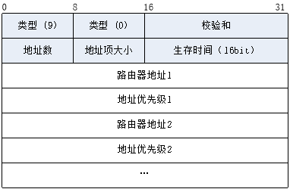

4．路由器询问与通告
主机要获取目标路由器是否正常工作，向目标路由器发送“询问与通告报文”。
主机广播/多播“路由器询问报文”，收到询问报文的路由器回送“通告报文”，广播其路由信息。
在没有主机询问时，路由器也可以周期性地发送路由器通告报文，不仅通告自己的存在，而且通告它所知道的网络中所有路由器。

Slide 17
练习题1
下列关于ICMP描述正确的是（ ）。
A. ICMP封装在IP数据报的数据部分
B. ICMP消息的传输是可靠的
C. ICMP是IP协议的必需的一个部分
D. ICMP可用来进行拥塞控制
Notes:
A

Slide 18
练习题2
在TCP/IP体系结构中，直接为ICMP提供服务协议的是（ ）。
A. 以太网 B. IP C. TCP D. UDP
Notes:
B

Slide 19
练习题3
常用的PING命令是基于（ ）协议实现的。
Notes:
ICMP

